Slide 1

Thứ … ngày … tháng … năm ….
TOÁN
ÔN TẬP
PHÉP NHÂN

Slide 2




Nhiệm vụ 1:
NHẬN HÀNG :
Chào các bạn. Hôm nay các bạn hãy cùng với anh trải nghiệm một ngày làm shipper qua các nhiệm vụ nhé.

Slide 3




3 + 3 + 3 + 3 = 12
3 x
4
=
12

Slide 4



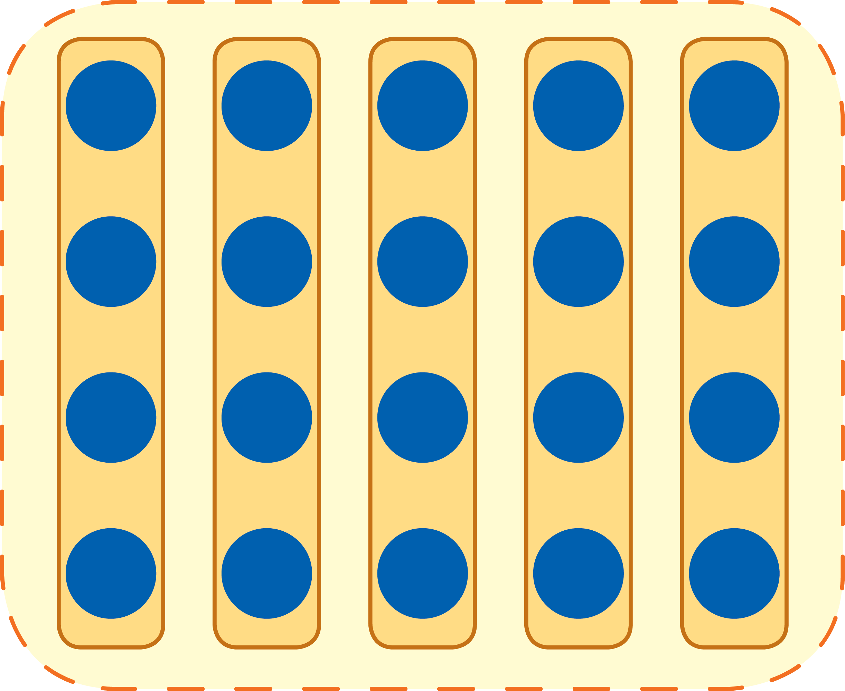


Slide 5
Khi đổi chỗ các thừa số trong một tích thì tích không thay đổi.

Slide 6
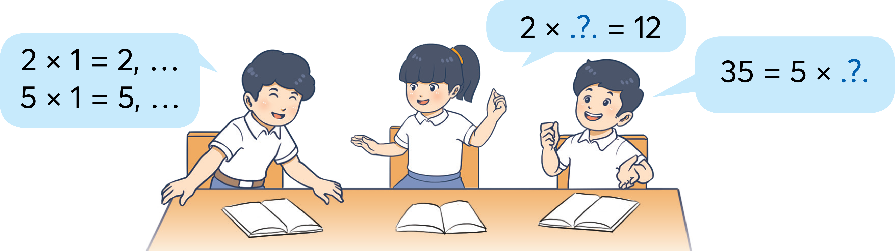
1
Ôn lại bảng nhân 2, bảng nhân 5
Trước khi tham gia trò chơi, các bạn cùng anh ôn tập lại bảng nhân 2, bảng nhân 5 nhé!

Slide 7
Bảng nhân 2
Bảng nhân 5
2 x 1 = 2
2 x 2 = 4
2 x 3 = 6
2 x 4 = 8
2 x 5 = 10
2 x 6 = 12
2 x 7 = 14
2 x 8 = 16
2 x 9 = 18
2 x 10 = 20
5 x 1 = 5
5 x 2 = 10
5 x 3 = 15
5 x 4 = 20
5 x 5 = 25
5 x 6 = 30
5 x 7 = 35
5 x 8 = 40
5 x 9 = 45
5 x 10 = 50

Slide 8
Nhiệm vụ 1
NHẬN HÀNG
Tìm số?

Slide 9

1
Số?
3
8
a) 3 × 5 = 5 × .?.
b) .?. × 5 = 5 × 8
7 × 2 = .?. × 7
2
4
2 × .?. = 4 × 2
Khi đổi chỗ các thừa số trong một tích thì tích không thay đổi.
Notes:
Đã bỏ hyperlink

Slide 10

Nhiệm vụ 1:
NHẬN HÀNG :
Các bạn làm tốt lắm. Anh đã nhận đủ các món hàng cần giao. Bây giờ, chúng ta sẽ cùng nhau kiểm tra hàng nhé!
DELIVERY

Slide 11

Nhiệm vụ 2
KIỂM TRA HÀNG
DELIVERY

Slide 12

Viết phép nhân rồi tính số kẹo trong các đĩa.
1
a)
= 8
2 x 4
b)
= 0
0 x 4

Slide 13

Số 0 nhân với số nào cũng bằng 0.

Slide 14


Đã đủ số lượng hàng cần giao. Các bạn giỏi lắm!

Slide 15
Nhiệm vụ 3
SẮP XẾP ĐƠN HÀNG
Sắp xếp các đơn hàng theo lộ trình thích hợp để tiết kiệm thời gian và công sức vận chuyển bằng cách thực hiện phép tính.
DELIVERY

Slide 16


1
2

Slide 17

3
Tính nhẩm:
2 x 3
= 6
10 x 2
= 20
1 x 2
= 12
= 2
6 x 2

Slide 18
2

Slide 19
3
Tính nhẩm:
5 x 7 =
35
5 x 8 =
40
1 x 5 =
9 x 5 =
5
45

Slide 21
Các bạn đã nhanh chóng hoàn thành nhiệm vụ sắp xếp đơn hàng.

Slide 22
CỦNG CỐ
BỮA TRƯA VUI VẺ
Ứng với mỗi món ăn, đồ dùng là 4 phép nhân bất kì, trả lời đúng kết quả phép tính thì anh shipper sẽ nhận được một món ăn.
DELIVERY

Slide 23




Cơm
Canh
Gà chiên
Rau
2 x 7 =
5 x 2 =
5 x 5 =
5 x 9 =
14
10
25
45
2 x 3 =
5 x 7 =
2 x 4 =
10x2=
6
35
8
20

Slide 24
Buổi trưa hôm nay ngon quá! Anh cảm ơn các bạn.

Slide 25
TẠM BIỆT
VÀ
HẸN GẶP LẠI VÀO CHUYẾN GIAO HÀNG TIẾP THEO CÁC BẠN NHÉ!

